Slide 1
Иностранные политики об Александре I
«В политике Александр I тонок, как кончик булавки, остер, как бритва, и фальшив, как пена морская».
«Российский император обладает умом, изяществом, образованием; он обольстителен, но ему нельзя доверять, он не искренен, это византиец, тонкий, противоречивый, хитрый…»

Slide 2
Внешняя политика Александра I в 1801-1812 годах

Slide 3
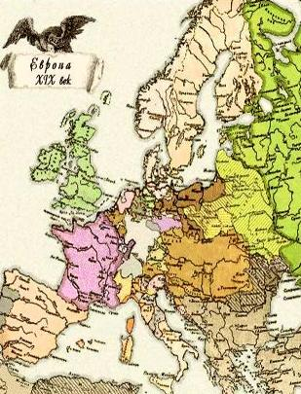
Направления внешней политики:
Борьба с Францией.
Положение на Балканах.
Борьба с Швецией, пытающейся восстановиться в Балтике.
3
1
2

Slide 4
Борьба с Наполеоном:
Коалиции | Годы | Состав
Третья
Четвертая

Slide 5
Борьба с Наполеоном:
Коалиции | Годы | Состав
Третья | 1805 | Россия, Великобритания, Австрия, Швеция
Четвертая | 1806 | Россия, Великобритания, Пруссия, Швеция

Slide 6
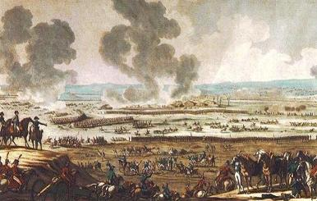
1805 год – битва под Аустерлицем

Slide 7
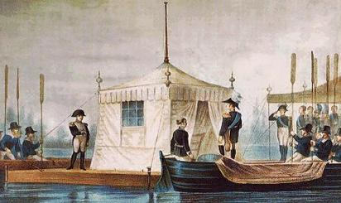
1807 год – Тильзитский мир

Slide 8
1807 г. – Тильзитский мир
1. Франция и Россия объявлялись союзниками
2. Россия присоединялась в континентальной блокаде Англии
3. Признавались завоевания Наполеона в Европе
4. За счет Пруссии образовалось польское государство
(герцогство Варшавское)
5. Согласие Наполеона на присоединение к России Финляндии,
Молдавии и Валахии

Slide 9
Значение Тильзитского мира для России:
Негативные последствия | Позитивные последствия

Slide 10
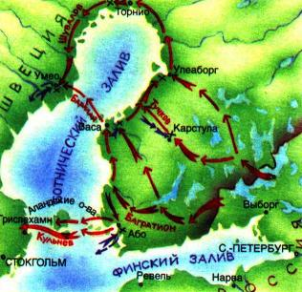
Война со Швецией
1808-09 года – война со Швецией

Slide 11
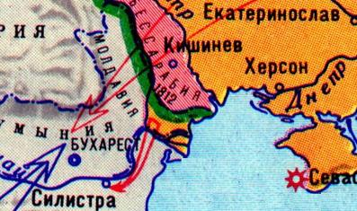
Русско-турецкая война
1806-12 года – Русско-турецкая война

Slide 12
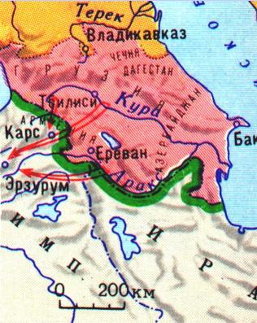
Русско-иранская война
1804-13 года – война с Ираном

Slide 13
Войны на юге
Русско-турецкая война
1806-1812 гг.
Захват Молдавии, Валахии,
крепостей на Дунае и
на Кавказе
Разгром турецкого флота
адмиралом Д.Н. Сенявиным
1811 г. – разгром турок
у Рущука (М.И. Кутузов)
Русско-иранская война
1804-1813 гг.
Захват территории к северу
от реки Аракс (дагестанские,
азербайджанские,
армянские,
грузинские земли)
Бухарестский мир 1812 г.
Бессарабия
200 км. Кавказского
побережья Черного моря
Гюлистанский мир 1813 г.
Дагестан, Северный
Азербайджан, Грузия

Slide 14
Результативность внешней политики
Неудачи | Успехи
Поражение под Аустерлицем, Фридландом; Тильзитский мир с Францией нанес ущерб российской экономике. | Победа в войне со Швецией; Присоединение Бессарабии в войне с Турцией; Тильзитский мир отсрочил войну с Францией и Россия избежала войны на два фронта.

Slide 15
Сделайте выводы:

